Slide 1
08. 무역과 회계정보시스템
제 1 절. 무역관리
1. 무역의 개요
2. 무역 관리 업무
3. 무역 서류 및 장부
제 2 절. 무역처리시스템
1. 수출 프로세스 흐름도
2. 수입 프로세스 흐름도
3. 수입 및 수출 데이터 모형

Slide 2
사례에서 배우자 8
NEC의 내부통제 미흡
2007년 9월 일본에 본부를 둔 전자회사인 NEC: SEC에서 등재할 것을 요구하는 재무 분석을 완료할 수 없었다고 공표
1995년과 2005년 사이에 NEC 직원들에 의해 저질러진 적어도 2가지 사기 행위 때문-미흡한 내부통제는 수년에 걸쳐 사기 행위가 계속
사기 행위 1: 2006년 NEC는 50세의 경영관리자/엔지니어가 비즈니스를 조작하였다는 사실을 발견한 후에 지난 5년의 수익을 재산정
사기 행위 2: NEC는 2006년 3월 31일까지 지난 7년간 10명의 직원들이 사기행위를 자행한 것을 발견
NEC는 규제기관들로부터 오랜기간 실질적인 감사
2007년 9월에 NEC는 재무제표 등재의 실패를 인정
모든 투자자들에 대한 사과와 함께 NEC는 2000년부터 2006년까지의 재무제표는 신뢰할 수 없으며, 뉴욕증권시장에서 상장취소를 수용

Slide 3
(2) 무역의 종류 1) 무역의 주체에 따른 종류
① 민간 무역(private basis trade)
개인 또는 사회 조직 등의 민간 무역업자들이 행하는 무역으로 무역업자는 국내 거래와 마찬가지로 무역을 하나의 영리 목적으로 행하기 때문에 수익이 없으면 수출입 행위를 하지 않음.
② 국영 무역(state trade)
국가의 계획 통제 또는 무역 협정에 의하여 이루어지는 무역이다. 정부가 직접 비영리 목적으로 무역을 행하는 정부 무역(government trade)과 정부가 출자하거나 대행 기관을 통하여 무역을 행하는 정부 베이스 무역(government basis trade)가 있음. 자본주의 국가에서는 민간 무역을 사회주의 국가에서는 국영무역의 형태를 띠는 경우가 많음.

Slide 4
2) 물품 매매의 직접 및 간접에 따른 종류
① 직접 무역(direct trade)
제 3국의 무역업자를 개입시키지 않고 거래 당사국이 직접 상품 매매 거래를 행하는 무역으로 수출국은 자국의 생산품을 수출하고, 수입국은 국내 소비를 위해서 수입을 함..
② 간접 무역(indirect trade)
무역 거래에 있어서 제 3국이 개입되어 이루어지는 무역으로 중계 무역, 중개 무역, 통과 무역 등으로 구분됨.
중계 무역(intermediate trade)은 무역 상품이 수입국으로 직송되지 않고 일단 제 3국으로 양륙한 다음 수입국으로 재수출되는 경우로 중계국이 수수료나 가공 임금을 목적으로 하는 경우가 많음.
중개 무역(merchandising trade)은 수출국과 수입국의 중간에서 제3국의 상인이 수출입을 중개하여 이루어지는 경우에 제 3국의 입장에서 볼 때의 거래를 말함..
통과 무역(transit trade)은 거래 상품이 수출국으로부터 수입국으로 운송되는 도중에 제3국을 통과할 경우에 제3국의 입장에서의 무역을 말함..

Slide 5
3) 기타의 무역의 종류
① 플랜트(plant) 수출
공장 설비, 선박, 철도, 항만 등의 자본재 수출을 의미하며 이런 사회 간접 자본의 수출을 말한다. 공장의 설계에서부터 기계의 제조, 장치, 시운전까지 모든 것을 수출 계약자가 일괄적으로 책임지는 턴키 방식의 형태가 있음.
② OEM(Original Equipment Manufacturing) 방식 무역
주문자 상표 부착 방식의 무역으로 수입업자로부터 제품 생산을 의뢰받아 주로 상품에 상대방의 상표를 부착하여 수출하는 방식의 무역.
③ 현지 조립(knock-down) 방식 무역
완제품을 수출하는 것이 아니라 조립할 수 있는 설비와 능력을 갖춘 거래처에 대하여 부품이나 반제품을 수출하고 실수요지에서 제품을 완성하도록 하는 수출 형태.

Slide 6
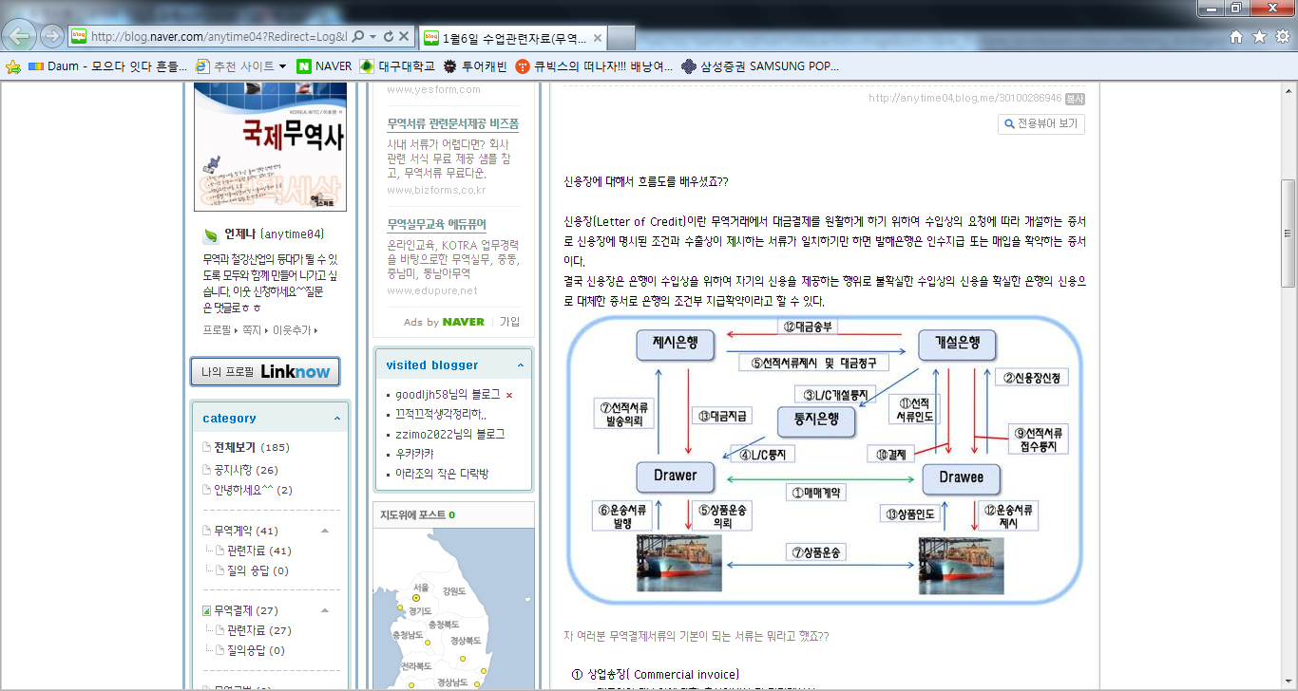
<그림 8-5> 신용장 개설 절차

Slide 7
<그림 8-17> 수출 프로세스 흐름도

Slide 8
<그림 8-18> 수입 프로세스 흐름도

Slide 9
<그림 8-19> 판매 및 구매의 REA모형

Slide 10
질의 및 응답
질의
응답

